Slide 1



Sciences de la Vie et de la Terre
Niveau
Période 2
Facteurs affectant la croissance de l’individu et la taille d’une population dans un écosystème.
Chapitre 3
Identifier les facteurs biotiques affectant la taille d’une population.
Tâche 6

Slide 2









Banque des icones utilisées dans les slides
Slide réservé à l’enseignant
Consignes et explications données aux élèves (à dire à haute voix)
L’élève prête l’attention à l’enseignant
L’élève lève la main avant de répondre
L’élève utilise l’ardoise pour répondre
L’élève recopie la correction sur le livret
Pratique guidée en binôme
Pratique autonome

Slide 3

Repérage dans le chapitre: Facteurs affectant la croissance de l’individu et la taille d’une population dans un écosystème.
Séquence 2: Facteurs affectants la croissance de l’être vivant.
Tâche 3
Construire et décrire un graphique montrant l’effet de l’alimentation sur la croissance d’un animal.
Tâche 4
Déterminer les facteurs affectant la croissance des végétaux à partir des résultats expérimentaux.
Tâche 5
Identifier les facteurs abiotiques affectant la taille d’une population.
Tâche 6
Identifier les facteurs biotiques affectant la taille d’une population.

Slide 4

Structure de la séance
1
Ouverture de la séance (O)
05 min
2
Modelage (M)
10 min
3
Pratique collective (PGC)
5 min
4
Pratique en binôme (PGB)
15 min
5
Pratique autonome (PA)
10 min
6
Clôture (C)
5 min

Slide 5









Matériel nécessaire
Supports de l’enseignant
Supports de l’élève

Slide 6
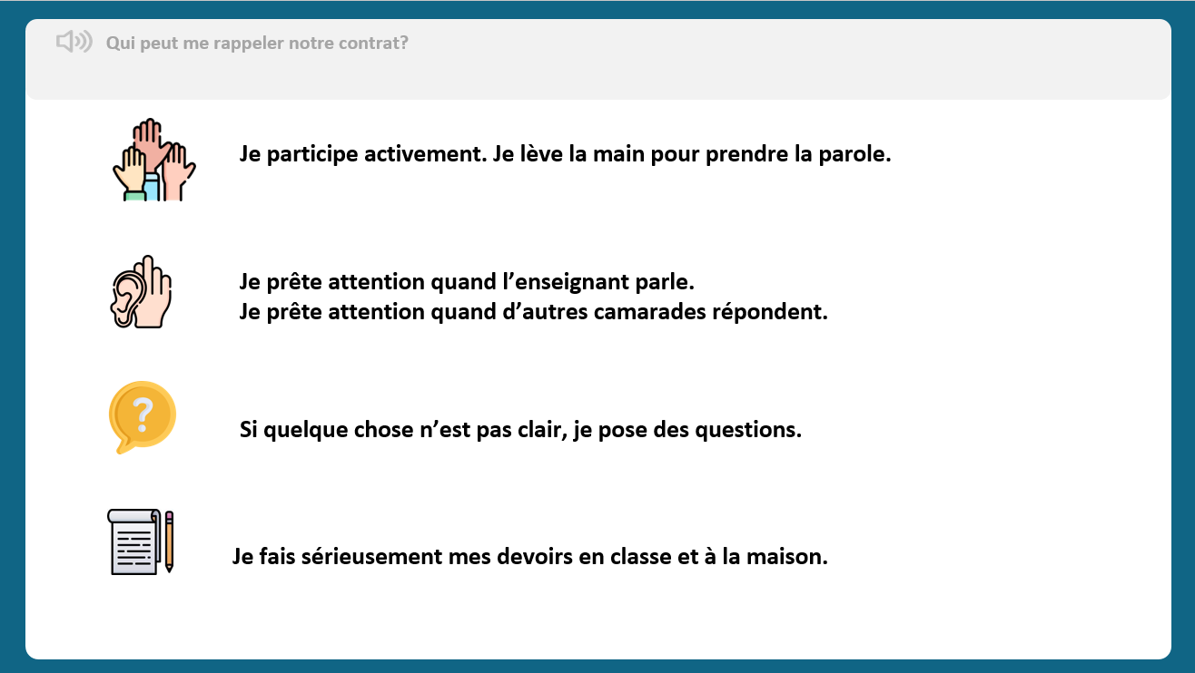
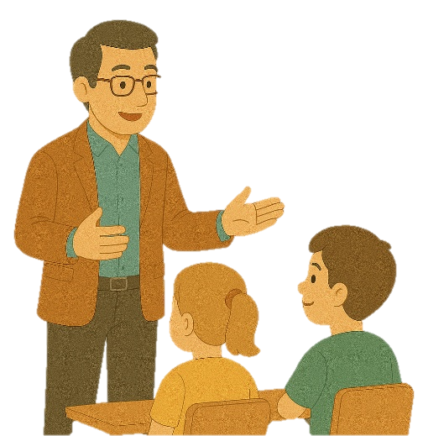
O
Ouverture de la séance
5 min

Slide 7




Contrat de classe
Demander à 3 élèves au hasard

Slide 8
Contrat de classe
Demander à 3 élèves au hasard
Je participe activement. Je lève la main pour participer
Je prête attention quand l’enseignant parle
Je prête attention quand d’autres camarades répondent à l’enseignant
Si quelque chose n’est pas clair, je pose des questions
Je fais mes devoirs en classe et à la maison avec sérieux

Slide 9

Avant de commencer, nous devons nous rappeler ce que nous savons déjà.
O
Inviter les élèves à utiliser les ardoises.
1. Cochez la bonne réponse.
Les facteurs biotiques sont liés aux actions des éléments:
a. Du biotope
b. De La biocénose

Slide 10

Dans un écosystème, les facteurs biotiques sont liés aux actions des éléments de la biocénose.
O
Les facteurs biotiques sont liés aux actions des éléments :
a. Du biotope
b. De la biocénose

Slide 11
Voici une deuxième question .
O
2. Déterminez le facteur biotique qui peut affecter la taille d’une population parmi ce qui suit:
a. La lumière
b. Un prédateur
c. l’humidité

Slide 12
La prédation constitue une interaction entre deux êtres vivants, un prédateur et une proie.
O
Le facteur biotique qui peut affecter la taille d’une population est :
a. La lumière
b. Un prédateur
c. l’humidité

Slide 13

Le graphique ci-dessous montre le nombre d’individus d’une population par m² dans 3 sites différents. Répondez à la question suivante.
O
3. Complétez le tableau ci-dessous à partir du graphique.
Nombre d’individus /m²
500
Sites | 1 | 2 | 3
Nombre d’individus/m² | ………… | ………. | …………
400
300
200
100
Site 1
Site 2
Site 3

Slide 14
Vérifiez vos réponses.
O
Nombre d’individus /m²
500
Sites | 1 | 2 | 3
Nombre d’individus/m² | 200 | 140 | 210
400
300
200
100
Site 1
Site 2
Site 3

Slide 15
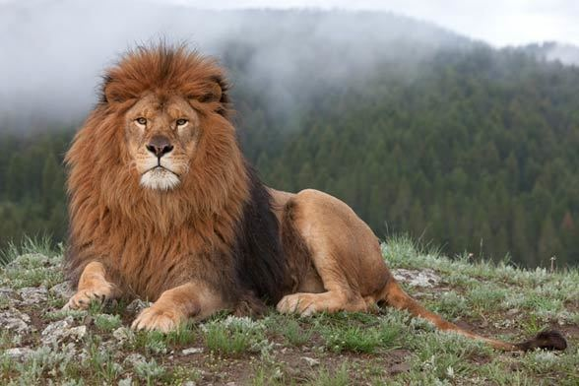
A votre avis quels sont les causes possibles de la disparition du lion de l’atlas de la nature?
O
Evoquer l’idée que la disparition d’une espèce ou au contraire son expansion dépendent des facteurs biotiques ou abiotiques.
Toutes les populations de lion de l’atlas ont disparu de la nature en Afrique du Nord. Quelques individus existent encore dans les zoos.
Lion de l’atlas

Slide 16

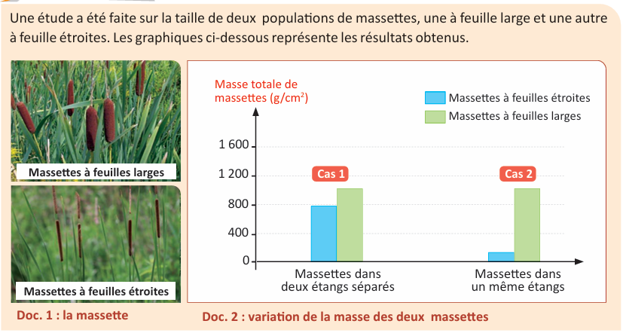
Au cours de cette séance, nous allons apprendre à identifier les facteurs biotiques affectant le nombre des êtres vivants d’une espèce dans un écosystème à partir de diverses données.
O
Identifier les facteurs biotiques affectant la taille d’une population.
Identifier le facteur biotique
affectant la taille d’une population.

Slide 17

M
Modelage de la tâche
5 min

Slide 18
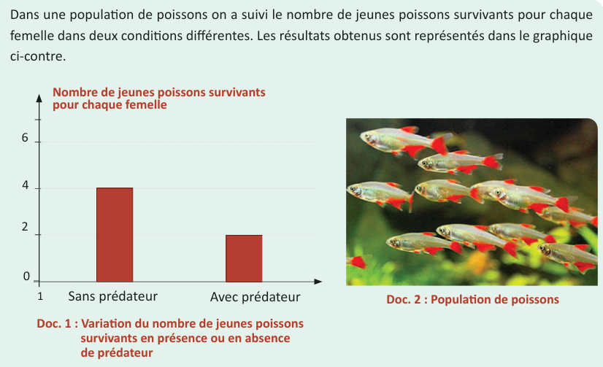
Ma tâche consiste à determiner des facteurs biotiques affectant la taille d’une population. Voici notre tâche. Elle comprend un support (graphique) et 3 consignes.:
M
Tâche à réussir
Support: graphique
1. Identifiez la population et le facteur étudiés.
2. Décrivez la variation de la taille de la population.
3. Déterminez l’effet du facteur étudié sur la taille de la population.

Slide 19
Les données qu’on doit utiliser pour réaliser notre tâche principale comportent un texte , un graphique et une photo d’illustration.
M
Un texte annonçant le contexte de l’étude.
Graphique représentant les résultats obtenus

Slide 20
Prenons l’exemple de données sur une population de poisson. Je commence par la première consigne :
M
1
Identifiez la population et le facteur étudiés.
Je repère le nom de la population à partir du texte: population de poissons.
Je repère le facteur étudié à partir de l’axe horizontal du graphique: présence ou absence d’un prédateur

Slide 21
Puis je passe à la deuxième consigne. A partir du graphique, je décris la variation de la taille de la population en fonction de la variation du facteur étudié.
M
2
Décrivez la variation de la taille de la population en fonction du facteur étudié.
Sans prédateur: le nombre de jeunes poissons survivants pour chaque femelle est élevé. Il est de 4 jeunes poissons survivants pour chaque femelle.
Avec prédateur: le nombre de jeunes poissons survivants pour chaque femelle est mois élevé. Il est de 2 jeunes poissons survivants pour chaque femelle.

Slide 22
En fin, la dernière consigne. J’exprime la relation entre le facteur étudié et son effet sur la variation de la taille de la population.
M
3
Déterminez l’effet du facteur étudié sur la taille de la population.
La présence de prédateur fait diminuer la taille de la population de poissons.

Slide 23

PGC
Pratique guidée
collective
5 min

Slide 24
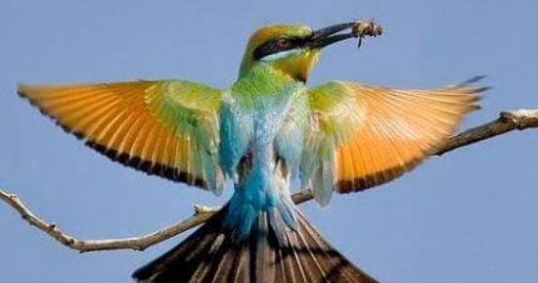
Vérifions maintenant est-ce que vous avez compris ? Lisez le texte ci-dessous et répondez à la question.
PGC
Inviter les élèves à utiliser les ardoises.
1. Cochez les bonnes réponses.
Dans une étude, On a suivi le nombre des abeilles dans deux conditions différentes. En présence ou en absence d’un oiseau prédateur appelé le guêpier .
Les populations étudiées sont :
a. Population des abeilles
b. Population des papillons
c. Population des guêpiers
Un guêpier attrapant une abeille

Slide 25
La lecture du texte nous permet d’identifier deux populations: les abeilles et les guêpiers.
PGC
Dans une étude, On a suivi le nombre des abeilles dans deux conditions différentes. En présence ou en absence d’un oiseau prédateur appelé le guêpier .
Les populations étudiées sont :
a. Population des abeilles
b. Population des papillons
c. Population des guêpiers
Un guêpier attrapant une abeille

Slide 26
Voici une deuxième question concernant le facteur influençant la population des abeilles.
PGC
1. Cochez la bonne réponse.
Dans une étude, On a suivi le nombre des abeilles dans deux conditions différentes. En présence ou en absence d’un oiseau prédateur appelé le guêpier .
Le facteur étudié est:
a. Biotique
b. Abiotique
Un guêpier attrapant une abeille

Slide 27
Il s’agit de l’effet réciproque de deux populations une de prédateurs et l’autre de proies. C’est un facteur biotique.
PGC
Dans une étude, On a suivi le nombre des abeilles dans deux conditions différentes. En présence ou en absence d’un oiseau prédateur appelé le guêpier .
Le facteur étudié est:
a. Biotique
b. Abiotique
Un guêpier attrapant une abeille

Slide 28

PGB
Pratique guidée
en binôme
15 min

Slide 29
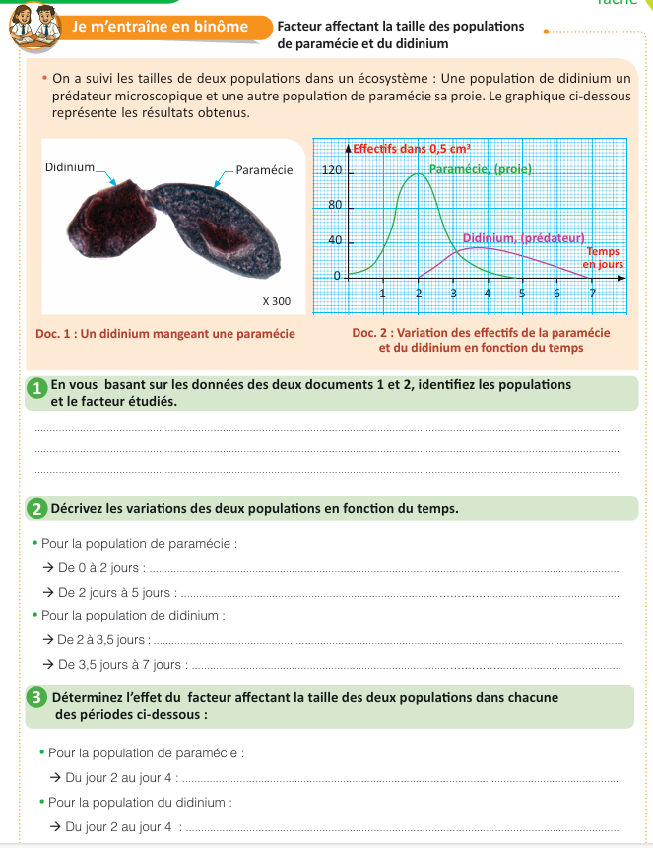
Maintenant vous allez travailler en binôme sur l’activité de la page 73 . Chacun de vous travaille seul pendant un moment puis comparez vos réponses.
PGB

Slide 30
Maintenant vous allez travailler en binôme sur l’activité de la page 73 . Chacun de vous travaille seul pendant un moment puis comparez vos réponses.
PGB

Slide 31

Le temps est terminé. Voyons ensemble les réponses correctes .
PGB
L’enseignant accorde 5 min pour donner l’occasion aux élèves de présenter leurs productions et les corrige.
Temps Écoulé

Slide 32
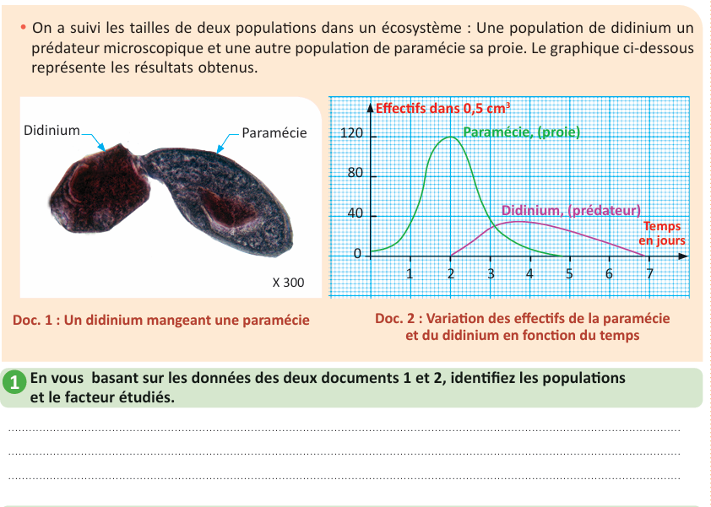
Correction.
Donner la possibilité aux élèves pour écrire leurs réponses au tableau.
PGB
Une population de didinium et une population de paramécie
La prédation

Slide 33
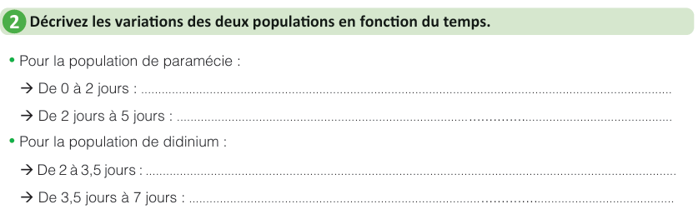
Correction.
PGB
Invitez les élèves à passer au tableau pour écrire leurs réponses.
La taille de population de paramécie augmente. Elle passe de 4 à 120 individus / 0,5 cm3.
La taille de population de paramécie augmente. Elle passe de120 à 0 individus / 0,5 cm3.
La taille de population de didinium augmente, elle passe de 0 à 36 individus/ 0,5 cm3.
La taille de population de didinium diminue , elle passe de 36 à 0 individus/ 0,5 cm3.

Slide 34
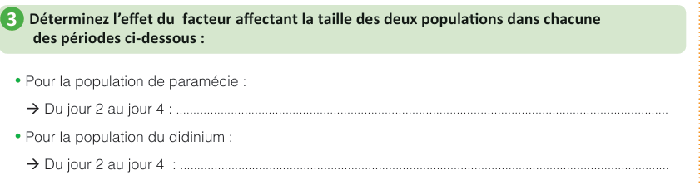
Correction.
PGB
Invitez les élèves à passer au tableau pour écrire leurs réponses.
La prédation fait diminuer la taille de la population de proie .
La prédation fait augmenter la taille de la population de didinium.

Slide 35

PA
Pratique autonome et défis
10 min

Slide 36
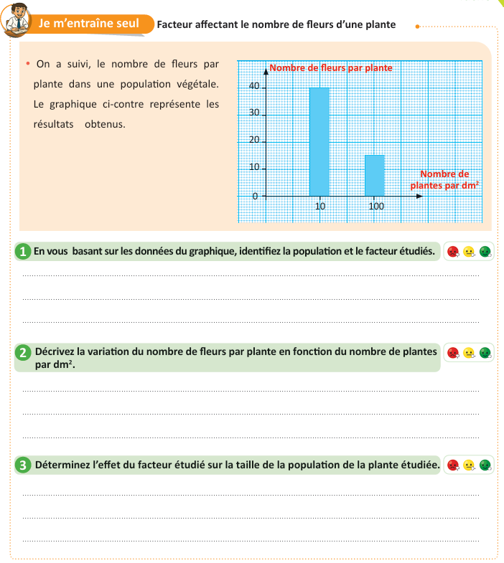
Maintenant, vous allez travailler chacun pour soi; prenez l’activité de la page 69 sur le livret. demandez de l'aide en cas de besoin.
PA
Circuler entre les rangs, cibler les élèves en difficultés, Insister sur le travail individuel.

Slide 37
Maintenant, vous allez travailler chacun pour soi; prenez l’activité de la page 69 sur le livret. demandez de l'aide en cas de besoin.
PA
Circuler entre les rangs, cibler les élèves en difficultés, Insister sur le travail individuel.

Slide 38
Le temps est terminé. Voyons ensemble les réponses des questions.
PA
L’enseignant accorde 5 min pour donner l’occasion aux élèves de présenter leurs productions et les corrige.
Temps Écoulé

Slide 39
Correction.
Invitez les élèves à passer au tableau pour rédiger leurs réponses
PA
La population étudiée: une population végétale.
Le facteur étudié : le nombre de plante par dm².

Slide 40
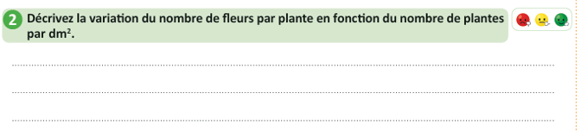
Correction.
Invitez les élèves à passer au tableau pour rédiger leurs réponses
PA
Pour un nombre de plante égale à 10/ dm²: Le nombre de fleurs par plante est élevé. Il est de 40 fleurs par plante.
Pour un nombre de plante égale à 100/ dm²: Le nombre de fleurs par plante est moins élevé . Il est de15 fleurs par plante.

Slide 41
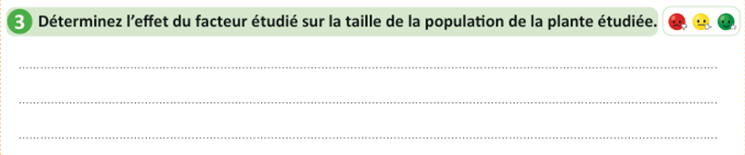
Correction.
Invitez les élèves à passer au tableau pour rédiger leurs réponses
PA
Un nombre élevé de plantes par m² fait diminuer le nombre de fleurs par plante et par conséquent fait diminuer la taille de la population.

Slide 42
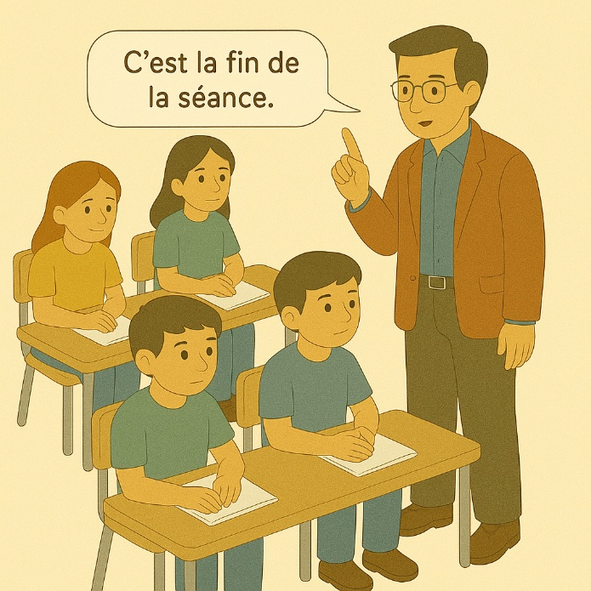
C
Clôture de la séance
5 min

Slide 43
Avant de finir, faisons un petit résumé ensemble ! Alors, qui peut me rappeler ce qu’on a appris?
C
L’enseignant accompagne les élèves à faire un retour sur les moments forts de la séance.
Identifier les facteurs biotiques affectant la taille d’une population.
Identifier le facteur biotique
affectant la taille d’une population.

Slide 44

Et on termine par cette carte lexicale.
Faire participer les élèves à la lecture de la carte.
MA CARTE LEXICALE
Je retiens
Verbes de consigne
Ma tâche :
Identifier
Décrire
Déterminer
Termes thématiques :
Facteurs biotiques et taille d’une population.
Identifier les facteurs biotiques affectant la taille d’une population.
Vocabulaire scientifique
Taille de la population.
Population / espèce.
Facteurs biotiques.
Température.
Pollution.
Structures pour répondre
La population étudiée est ………………
Le facteur étudié est ………………
…………..fait diminuer la taille de la population.
Mots pour décrire
Élevé / moins élevé
Augmente / diminue
Fait diminuer

Slide 45

C’est la fin de notre séance. N’oubliez pas de réviser votre leçon.

